Slide 1
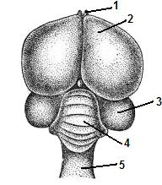
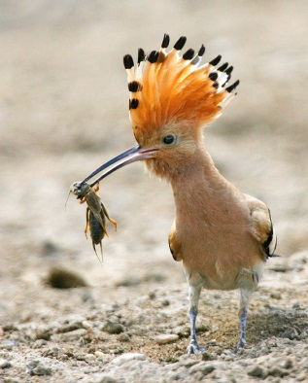
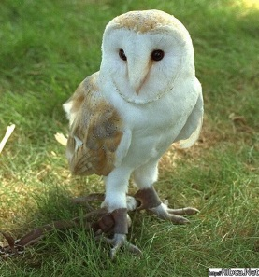
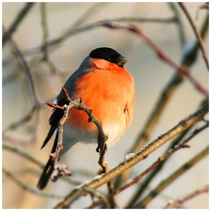
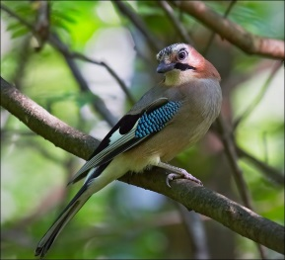
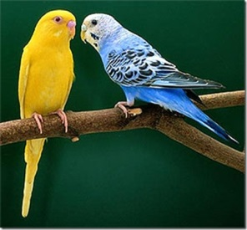
У птиц кора головного мозга развита слабо. Особенно увеличивается передний мозг. Хорошее развитие полушарий связано со сложным поведением птиц (они добывают корм и избегают опасности, строят гнёзда и ухаживают за потомством, мигрируют и прочее). Особенность строения головного мозга птиц – крупный, хорошо развитый мозжечок, имеющий складчатое строение. Это связано со сложностью движений птиц, особенно с сохранением равновесия и координацией во время полёта. Сильно развитые зрительные доли среднего мозга соответствуют отличному зрению птиц (зрение некоторых хищных птиц в 8 раз острее, чем зрение человека). Обонятельные доли, напротив, у большинства видов развиты слабо.
1 – обонятельные доли переднего мозга. 2 – большие полушария. 3 – зрительные доли среднего мозга. 4 – мозжечок. 5 – продолговатый мозг.
У птиц масса головного мозга - от 0,2 до 5-8% от массы тела.

Slide 2
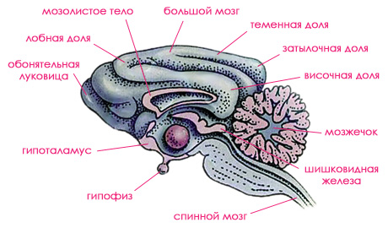
Головной мозг птицы.

